Slide 1

НАШИ «КРОХИ» НЕ СКУЧАЮТ -
ВЕСЕЛЯТСЯ И ИГРАЮТ!

Slide 2

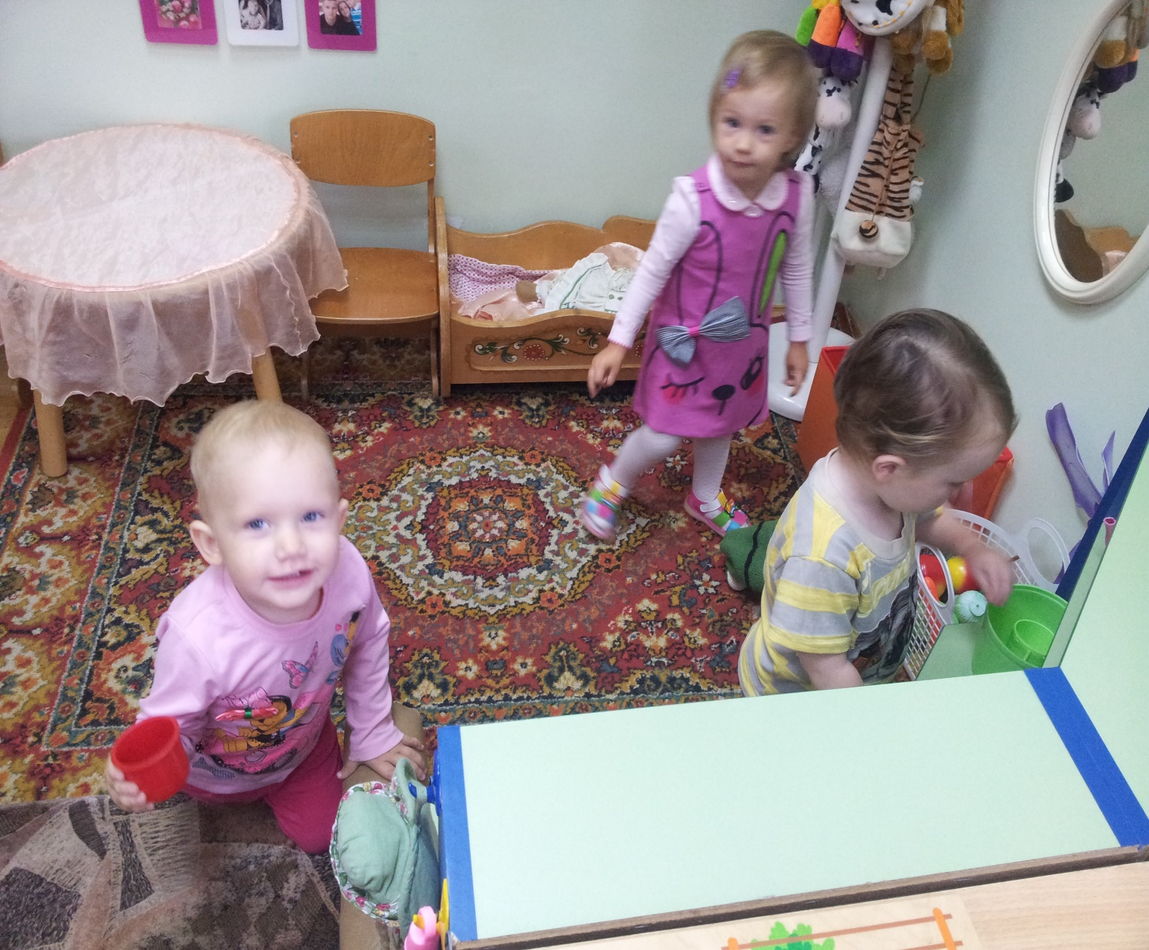

Slide 3
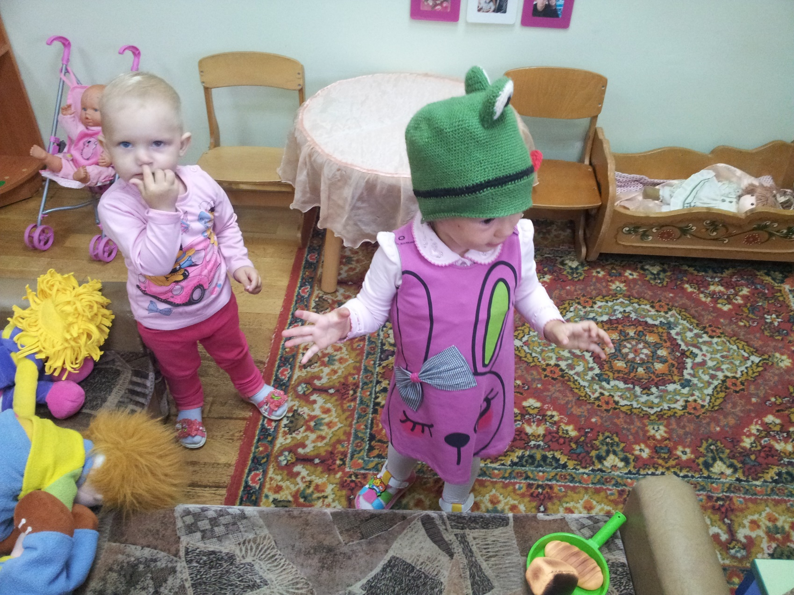

Slide 4
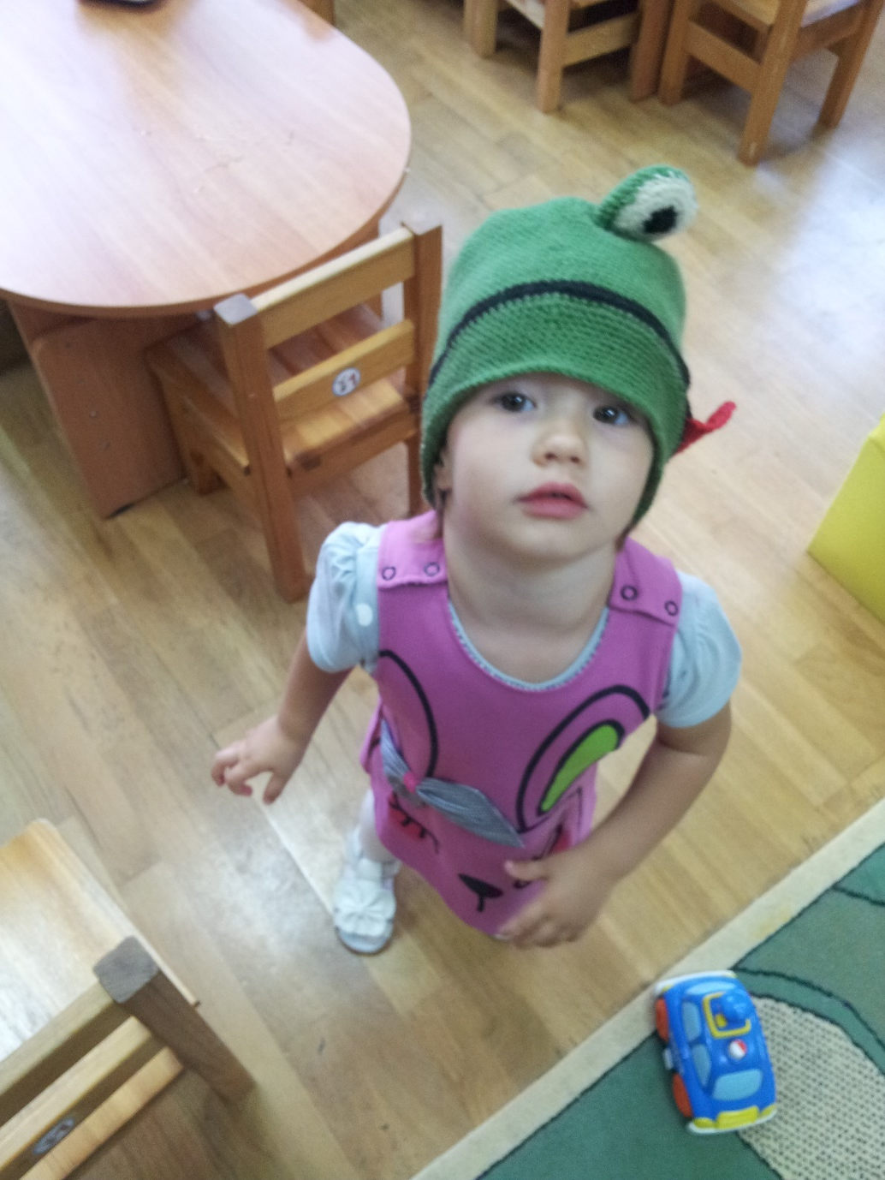

Slide 5
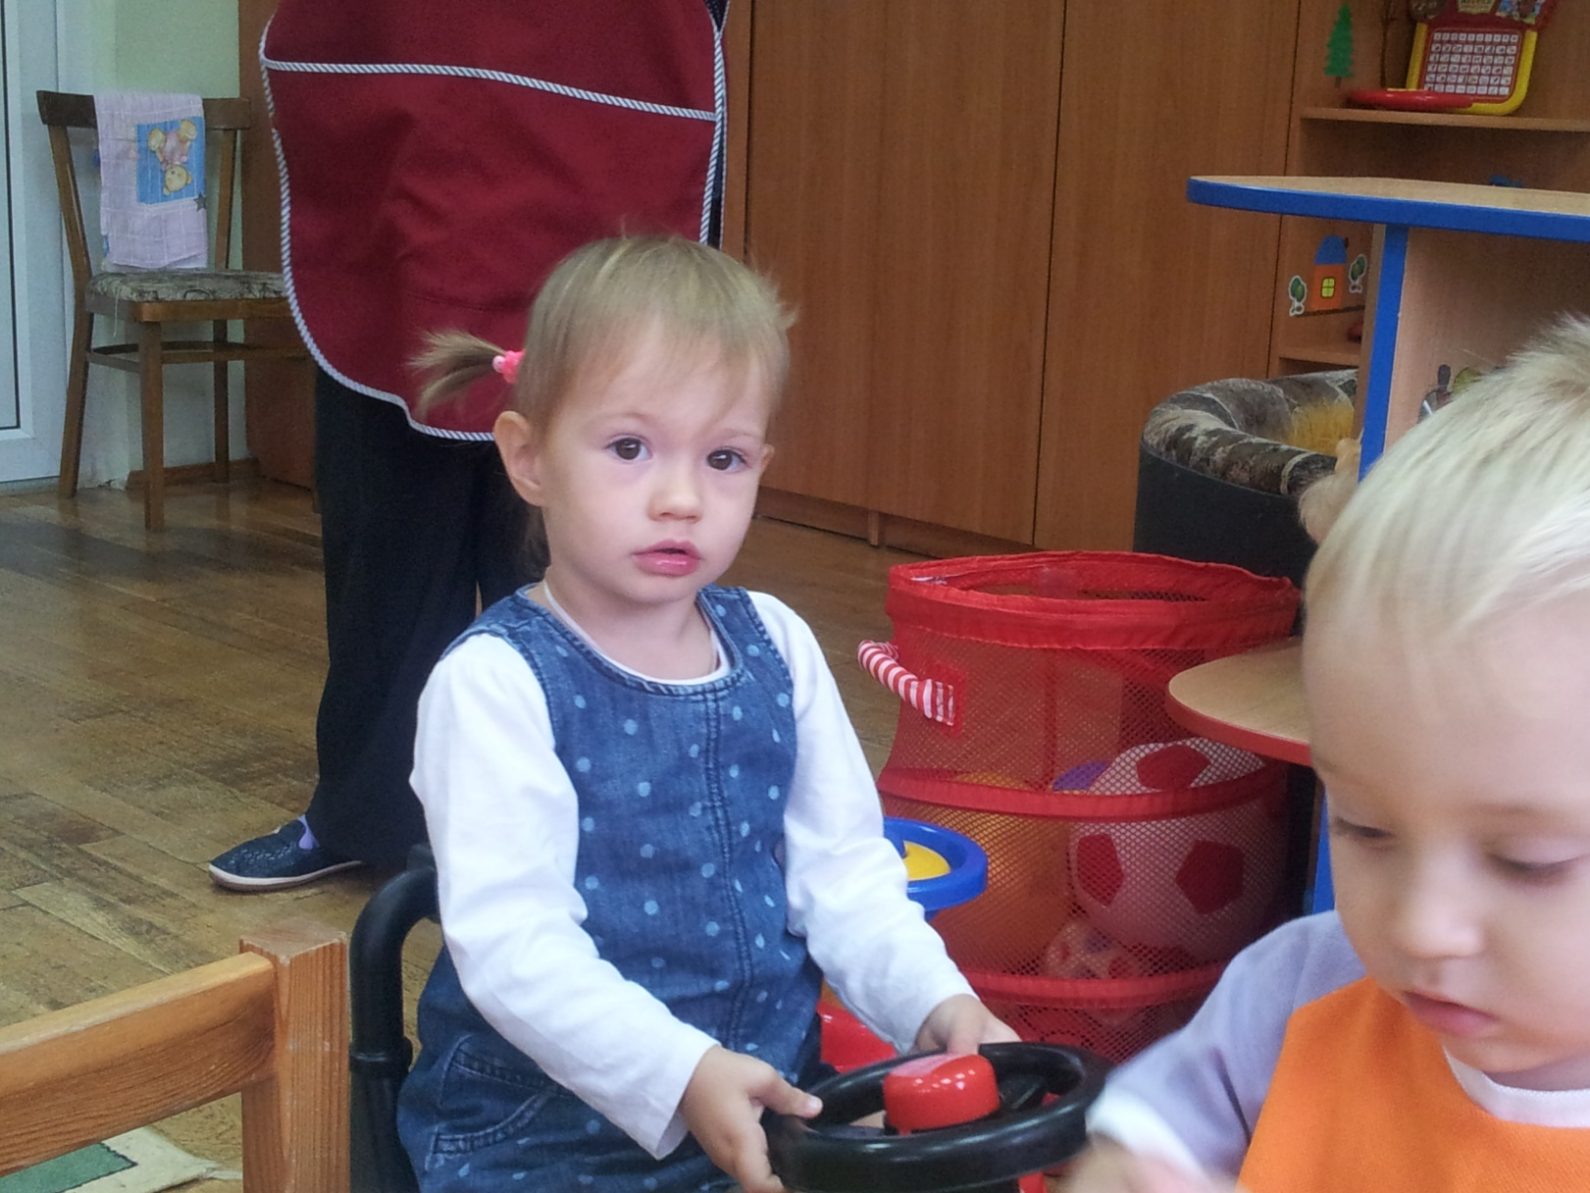

Slide 6
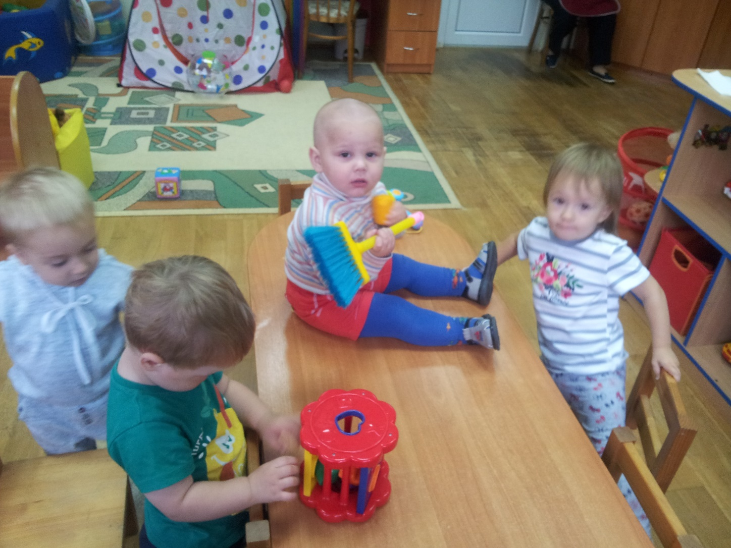

Slide 7
